Slide 1
Django
Trabalhando com models

Slide 2
Models
Um model é a fonte única e definitiva de informações sobre seus dados.
Ele contém os campos (fields) e comportamentos(behaviors) essenciais dos dados que você está armazenando.
Geralmente, cada model é mapeado para uma única tabela de banco de dados.

Slide 3
Models
Cada model é uma classe Python que possui subclasses.
Cada atributo do model representa um campo (field) do banco de dados.
Com tudo isso, o Django fornece uma API de acesso ao banco de dados gerada automaticamente.
Resumidamente, cada model irá representar uma tabela na nossa base de dados, e cada model será uma classe Python, onde podemos descrever seus campos e o tipo de dados que irão receber...

Slide 4
Models
Para entender profundamente do assunto é interessante dar uma lida na documentação do Django, na parte que fala sobre Models e também na parte sobre Fields. https://docs.djangoproject.com/en/3.0/topics/db/models/

Slide 5
Criando um Model
Como nossa aplicação se trata de um controle de gastos, vamos começar criando um model Categoria, onde poderemos cadastrar as categorias dos gastos.
As classes de cada model devem ser criadas dentro do arquivo models.py na pasta da nossa app.

Slide 6
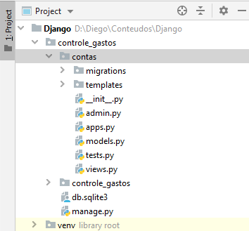
Criando um Model

Slide 7
Criando um Model
Após abrir o arquivo models.py vamos digitar o código abaixo para criar a classe do nosso model Categoria, a tabela Categoria terá conterá um campo nome e data da criação

Slide 8
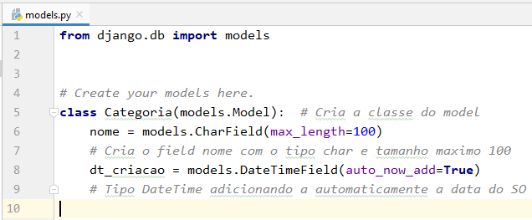
Criando um Model

Slide 9
Adicionando a tabela do model ao banco de dados
Sempre que criarmos um novo model, vamos precisar que ele seja adicionado ao nosso banco de dados.
Então primeiro precisaremos rodar o comando makemigrations.
Esse comando analisa tudo de novo adicionado no arquivo models.py, então gera um arquivo dentro da pasta migrations que descreve como o Django deve criar as tabelas no banco de dados.

Slide 10

Adicionando a tabela do model ao banco de dados

Slide 11
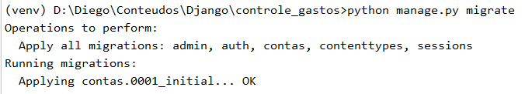
Adicionando a tabela do model ao banco de dados
Agora que geramos o initial.py podemos de fato atualizar o banco de dados realizando o migrate, que irá gerar as tabelas, de acordo com o que descrito pelo makemigrations e de acordo com a classe que geramos no models.py.

Slide 12
Utilizando o admin
Como vimos anteriormente, o Django conta com um sistema admin que pode ser muito útil para gerenciarmos nosso projeto.
Vamos agora registrar nossa categoria no Django admin, assim poderemos gerenciar esse model de maneira bem simples.
Basta abrir o arquivo admin.py e adicionar o código abaixo.

Slide 13
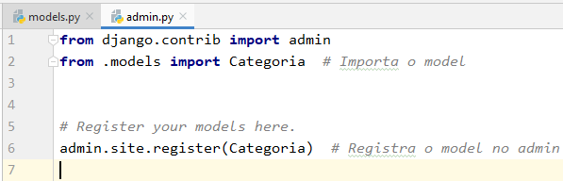
Utilizando o admin

Slide 14
Testando o model
Agora que fizemos todo o necessário, vamos rodar o server e acessar no browser o admin, faça o login com o usuário que criamos, caso exija.

Slide 15
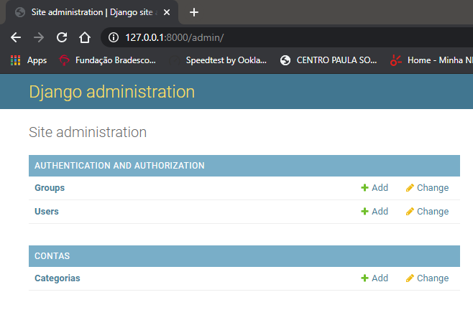
Testando o model

Slide 16
Agora podemos adicionar, alterar ou excluir registros na tabela categorias... Clique no Add e adicione a categoria “Despesas Gerais” e a Categoria “Despesas Fixas”.

Slide 17
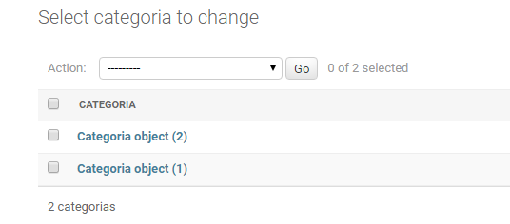
“Consertando” Categoria object (1), Categoria object (2) ....
Ao analisarmos os dados cadastrados na categoria e nas transações, eles são exibidos com o titulo do model + object + (numero do objeto).

Slide 18
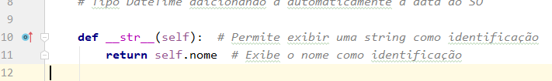
“Consertando” Categoria object (1), Categoria object (2) ....
Para melhorar a exibição basta criarmos uma função __str__() retornando qual campo queremos exibir no lugar de object (x):

Slide 19
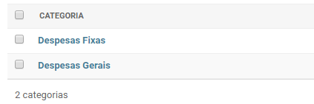
“Consertando” Categoria object (1), Categoria object (2) ....
Precisamos novamente parar o server, rodar o makemigrations, depois rodar o migrate e então rodar o server novamente, o resultado será esse:

Slide 20
Criando o model Transação
Agora vamos criar o Model transação, que será responsável por registrarmos cada gasto que realizarmos.
Vamos começar adicionando a classe Transacao lá no arquivo models.py:

Slide 21
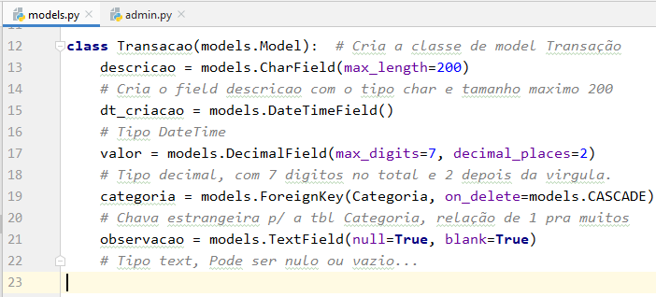
Criando o model Transação

Slide 22

Criando o model Transação
Vamos adicionar a função para exibir corretamente os campos no admin:

Slide 23
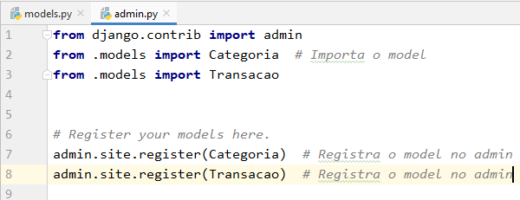
Criando o model Transação
Não podemos esquecer de registrar nosso modelo no admin.py:

Slide 24
Criando o model Transação
Vamos executar o makemigrations e depois o migrate, para poder testarmos no browser.
OBS: Dependendo das configurações do Pycharm e do projeto, atualiza automaticamente sem a necessidade de executar novamente os comandos.

Slide 25
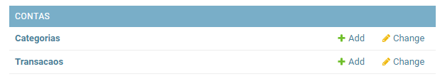
Problema do plural
Ao testarmos podemos perceber que o Django tem um bug para algumas palavras, quando vai colocar no plural ele apenas adiciona um “s” no final, portanto Categoria vira Categorias e Transação vira Transaçãos em vez de Transações...

Slide 26

Problema do plural
Para concertar isso podemos adicionar um Metadado para acertar o plural:

Slide 27
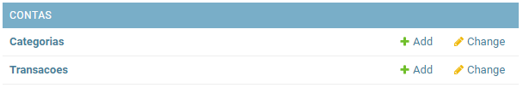
Problema do plural
Agora vamos parar o server, rodar o makemigrations e depois o migrate, rodar o server e testar.

Slide 28
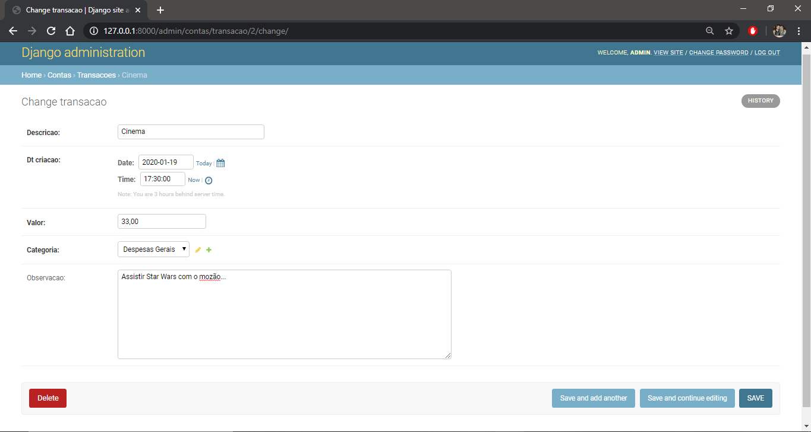
Cadastrando uma transação
Ao clicar no ADD vamos acessar a tela de cadastro:

Slide 30
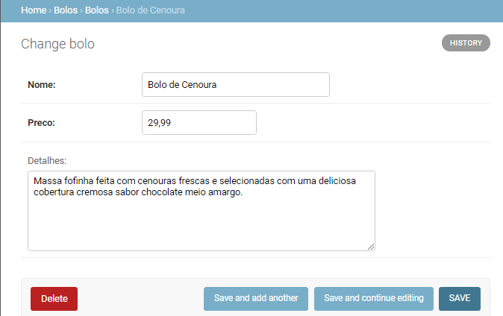

Desafio Confeitaria – Parte 3
Abra o projeto DesafioConfeitaria, crie o model Bolo. Depois pelo Django admin cadastre 5 bolos.

